Slide 1
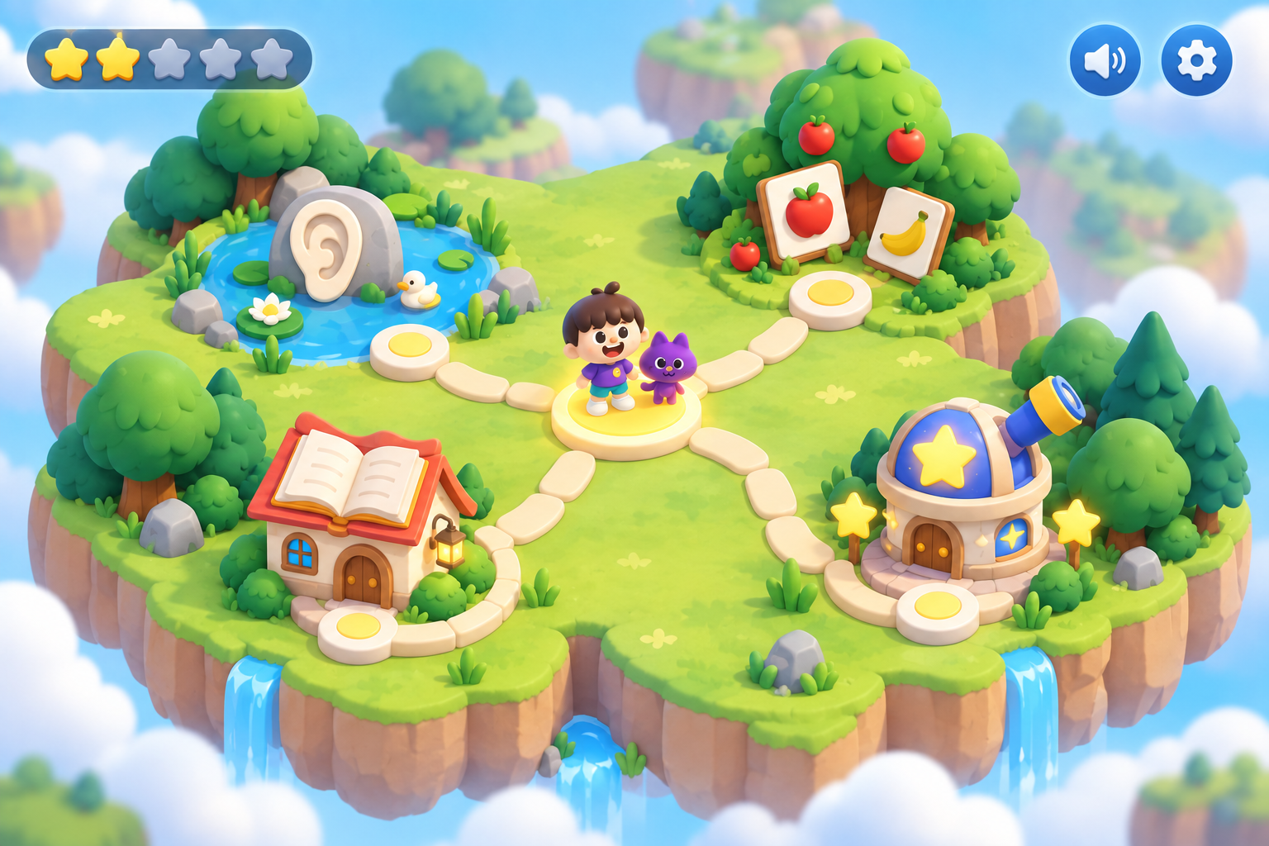
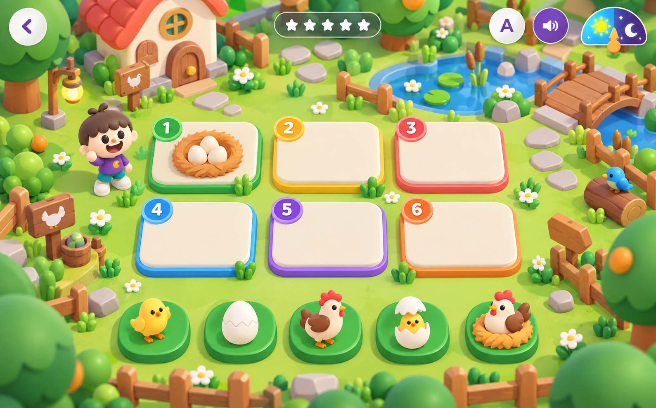
스타일 정의: Cozy Learning Quest
아이소메트릭 3/4 시점
둥글고 단순한 로우폴리 형태
보드게임과 미니어처 디오라마의 결합
무광 클레이·소프트 플라스틱 재질

Slide 2
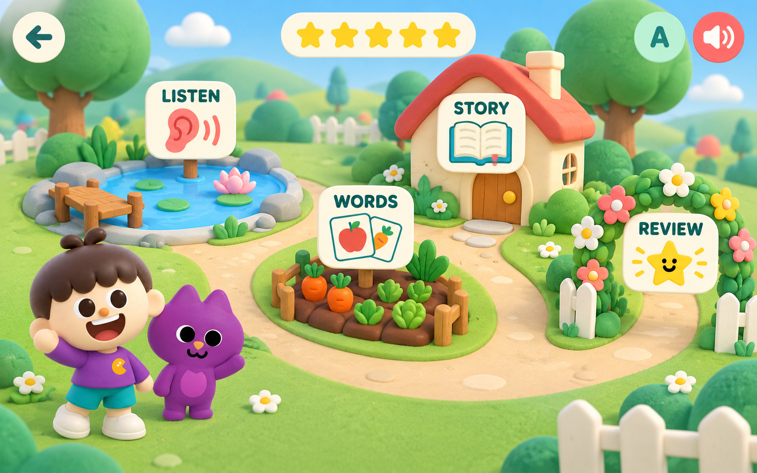
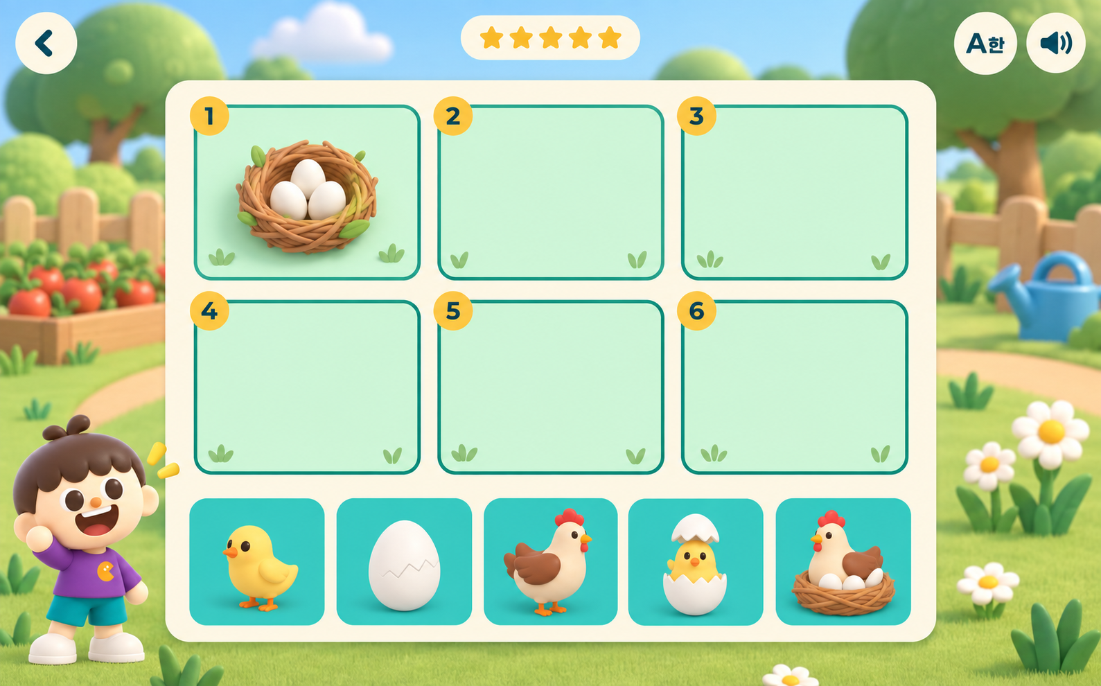
스타일 정의: Cozy Rounded Garden Diorama
3D 정원 비주얼 + 2D 인터페이스 조합
정원, 연못, 채소밭, 집, 캐릭터는 부드러운 3D
메뉴 라벨과 상단 조작 버튼은 평면 2D

Slide 3
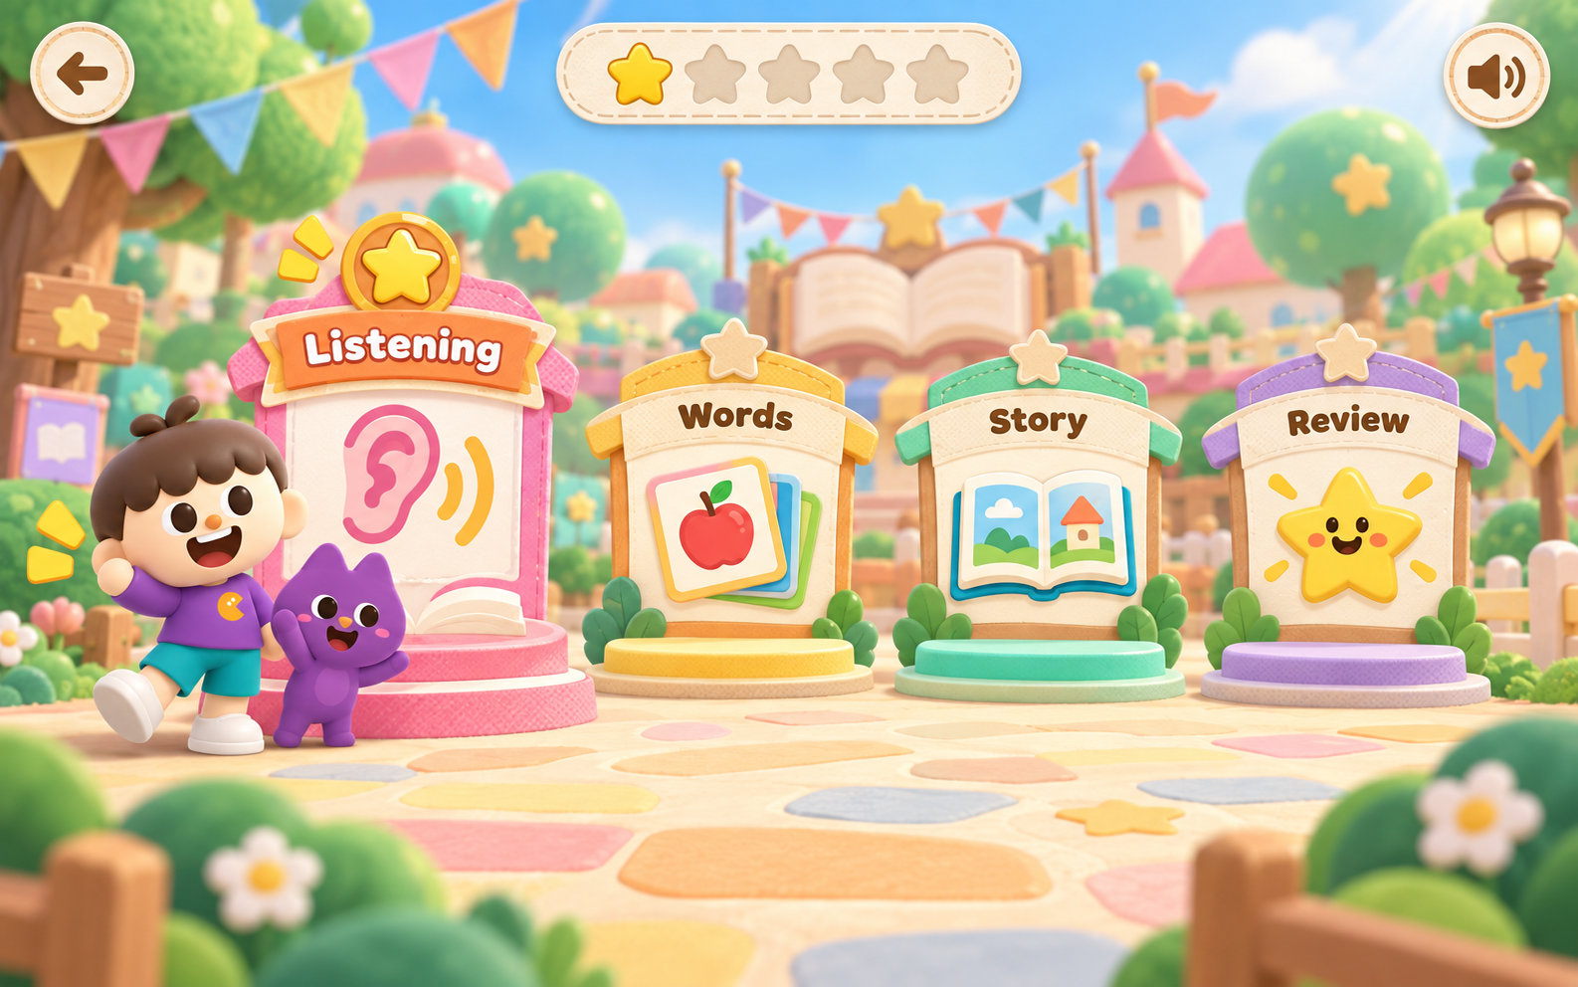
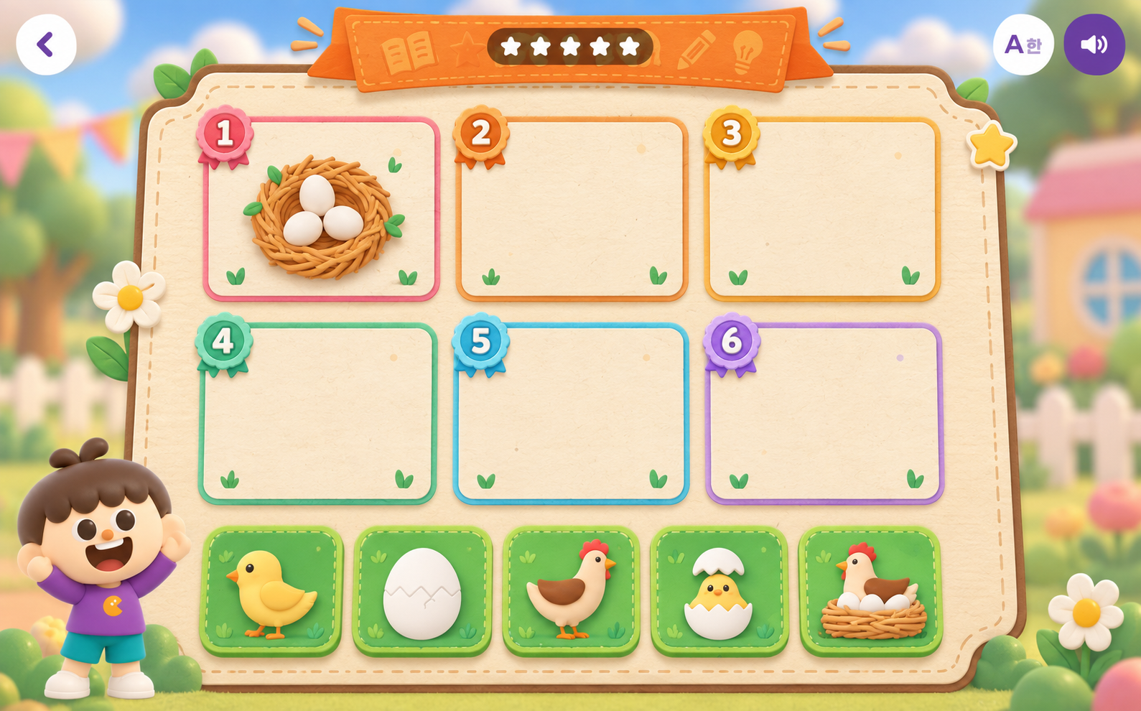
스타일 정의: Candy Pop Storybook
말랑한 매트 질감의 3D 캐릭터
크림색 종이, 리본, 배지로 구성된 2D UI
굵은 브라운 외곽선과 스티커 같은 아이콘
종이 섬유, 박음질, 작은 패턴을 활용한 수공예 질감

Slide 4
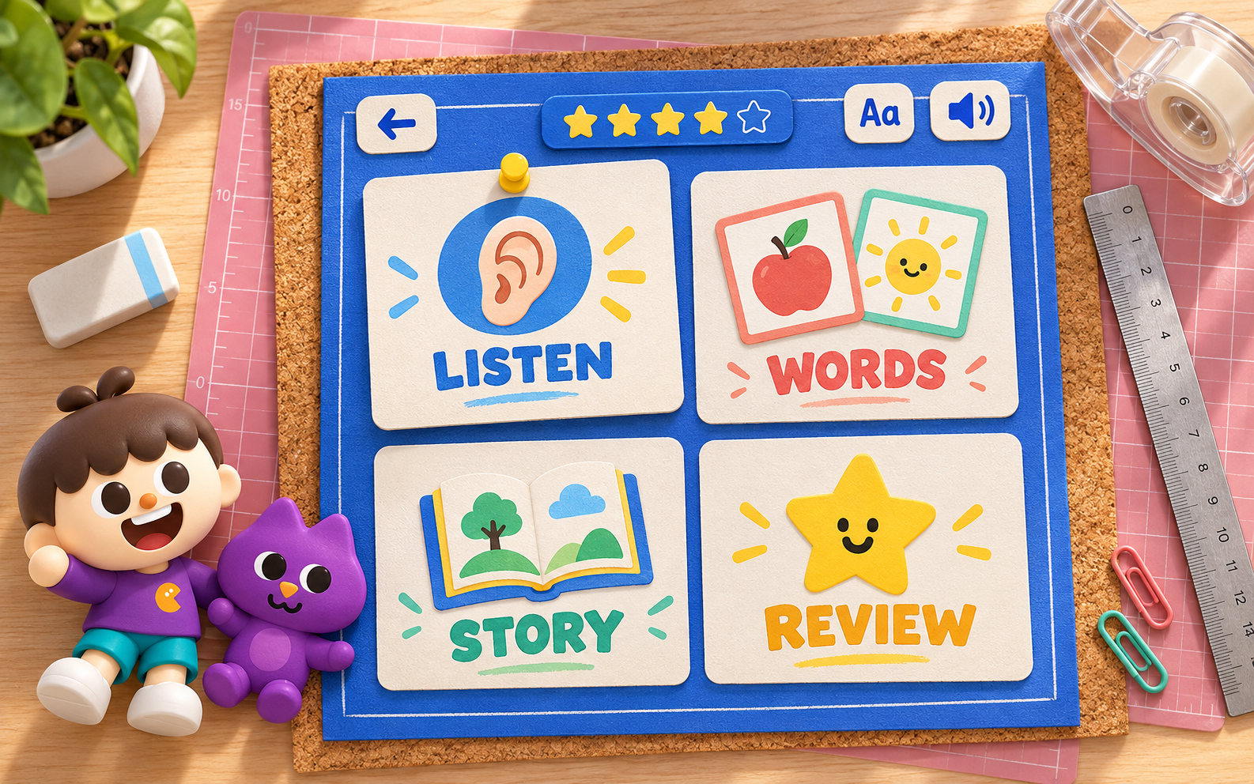
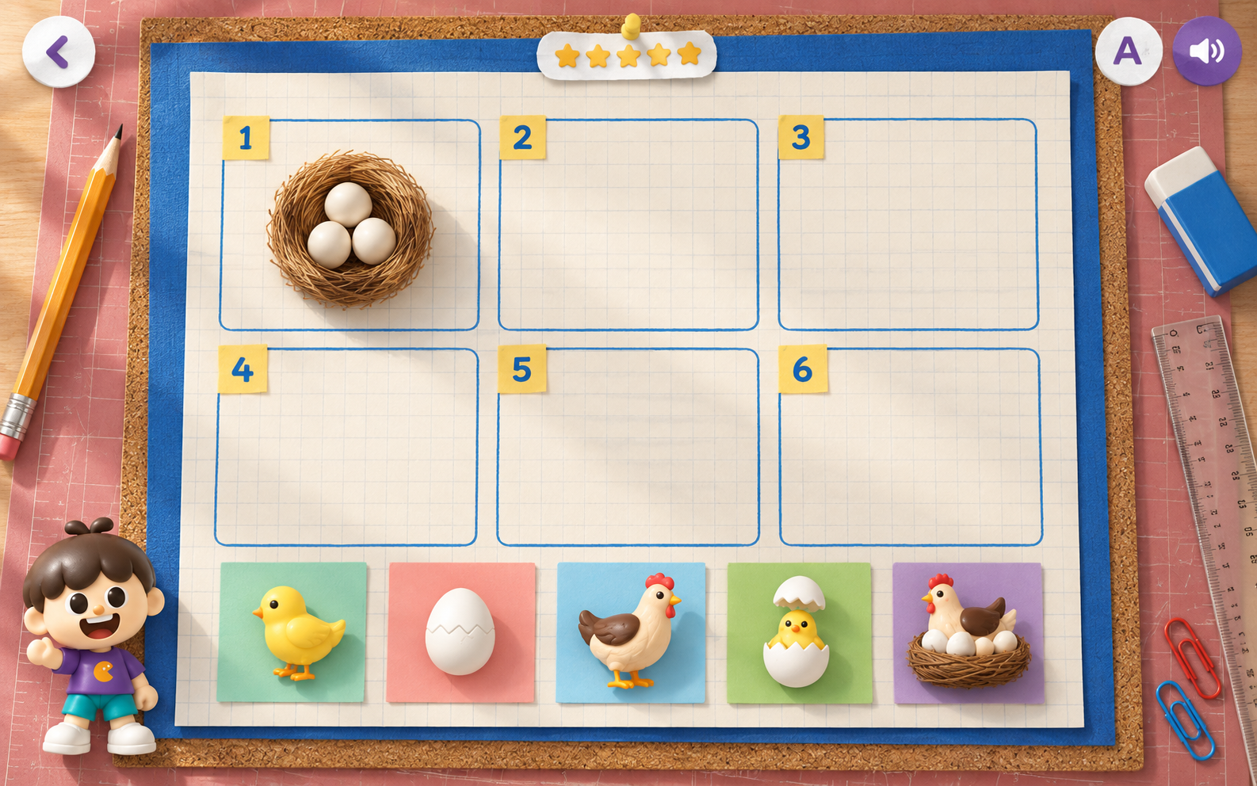
스타일 정의: Tactile Creative Desk
실제 책상을 촬영한 듯한 탑뷰 구도
코르크, 종이 섬유, 금속, 투명 플라스틱의 사실적인 재질
어린이용이지만 포트폴리오 에디토리얼처럼 정돈된 구성

Slide 5
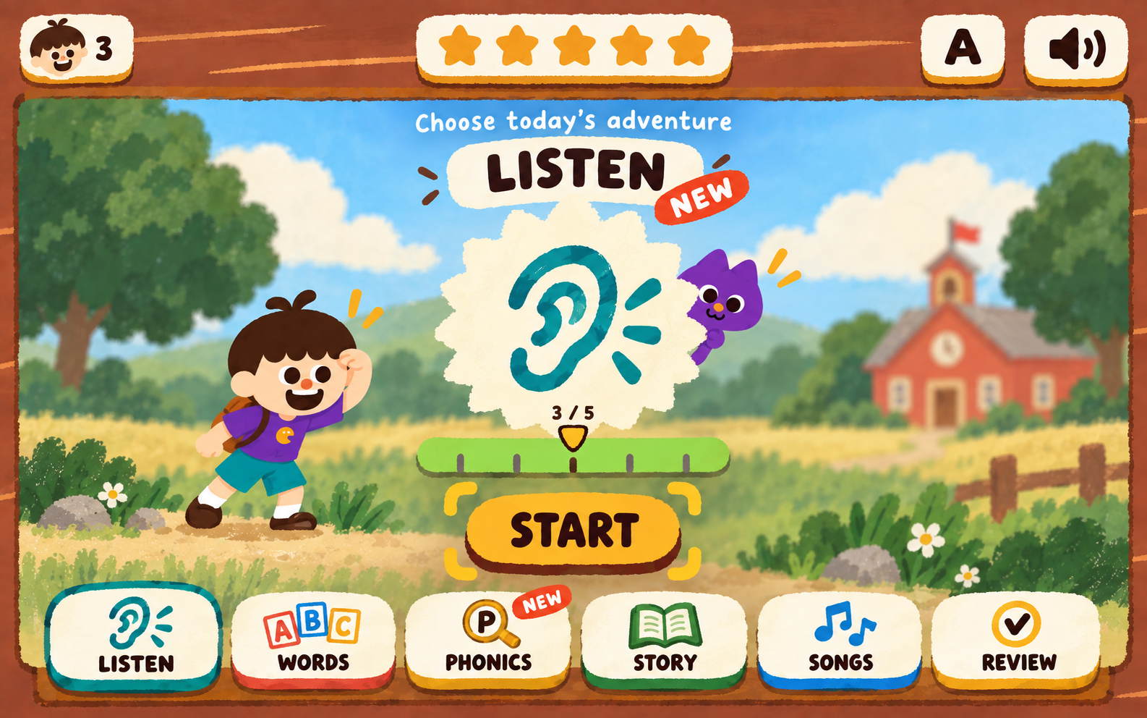
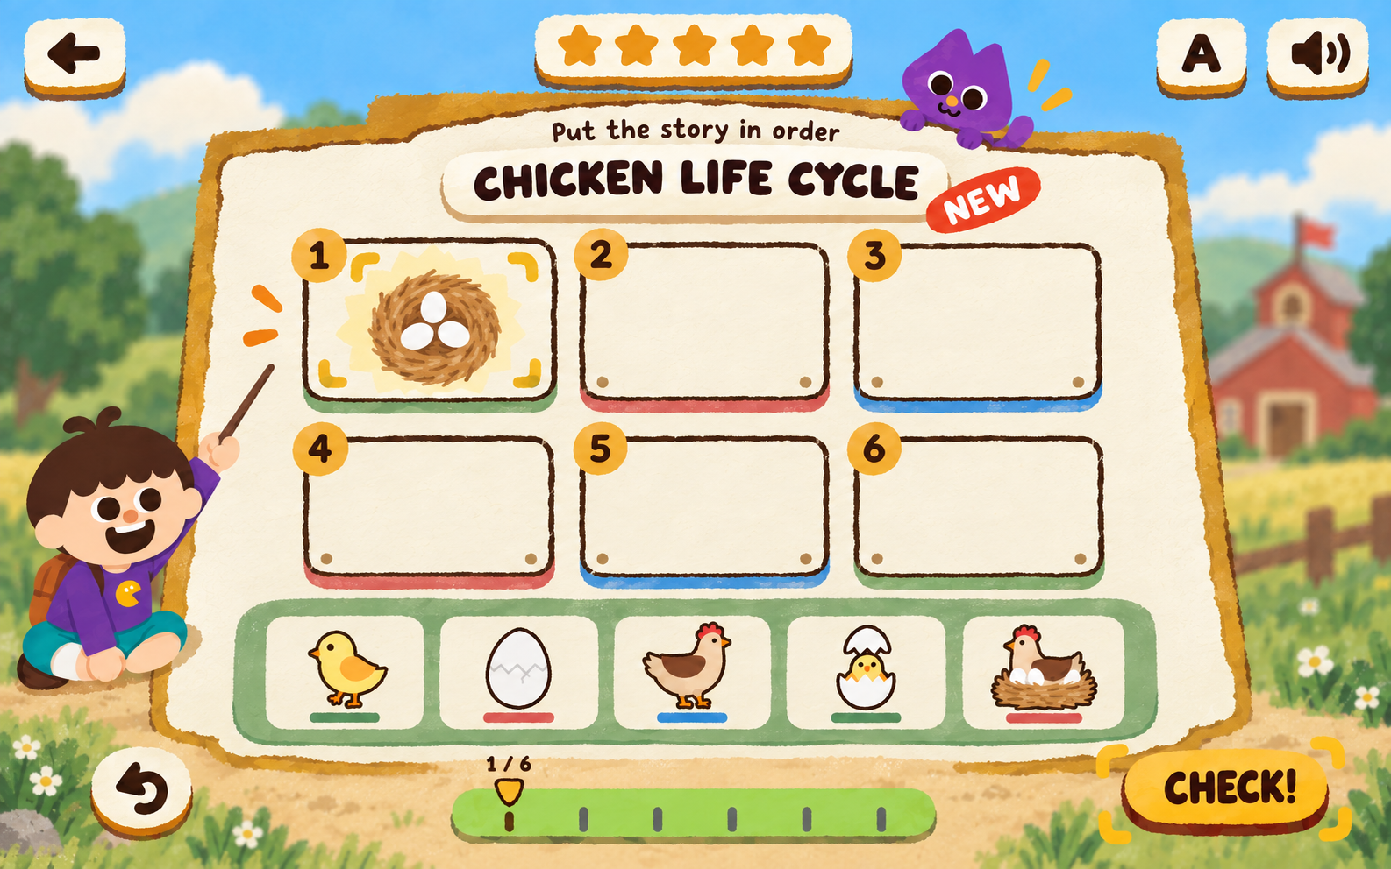
스타일 정의: Painted Field Guide
거친 붓 가장자리의 크림색 패널
짙은 갈색의 불규칙한 외곽선
색상으로 구분되는 버튼 하단 그림자
아날로그 감성

Slide 6
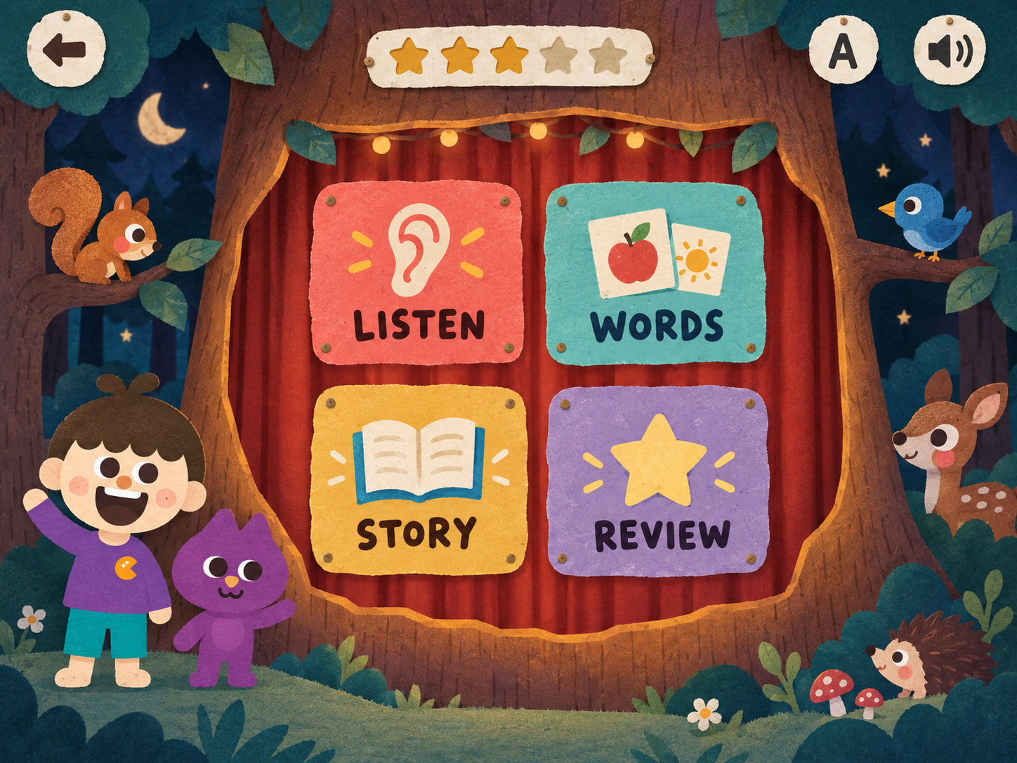
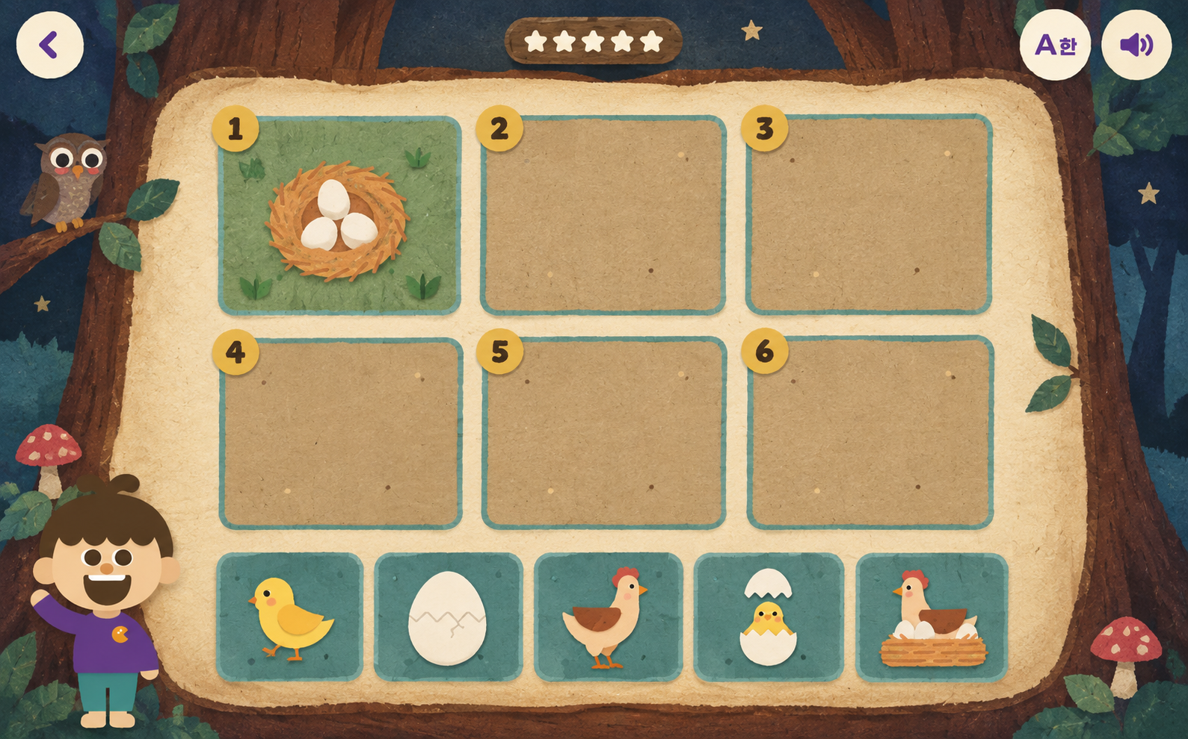
스타일 정의: Textured Cut-Paper Storybook
수작업 2D 종이 그림책 스타일

Slide 7
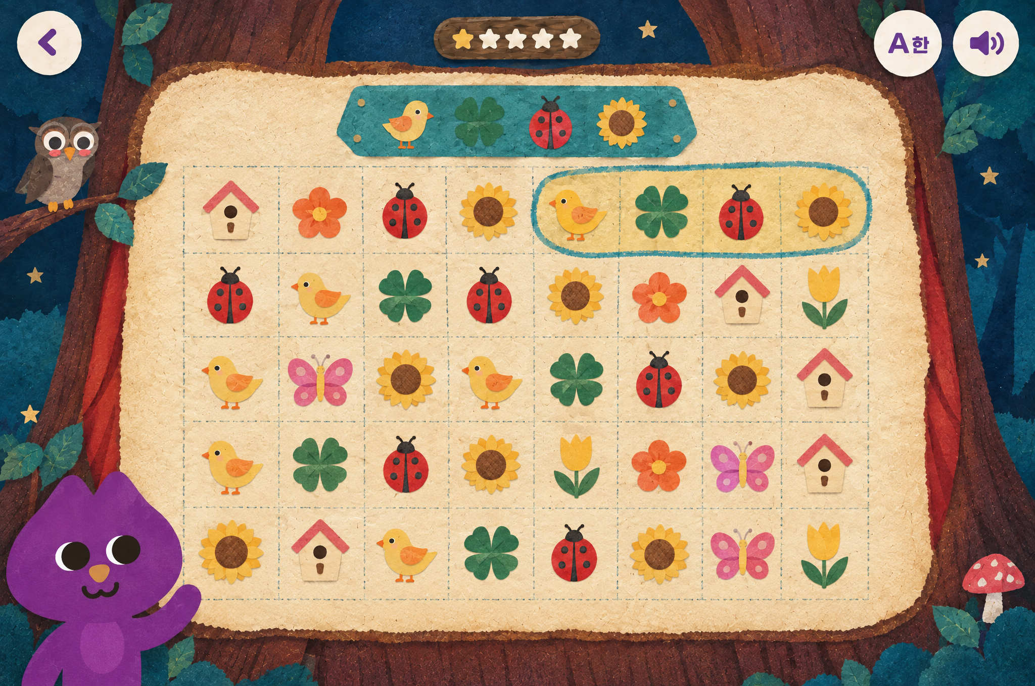
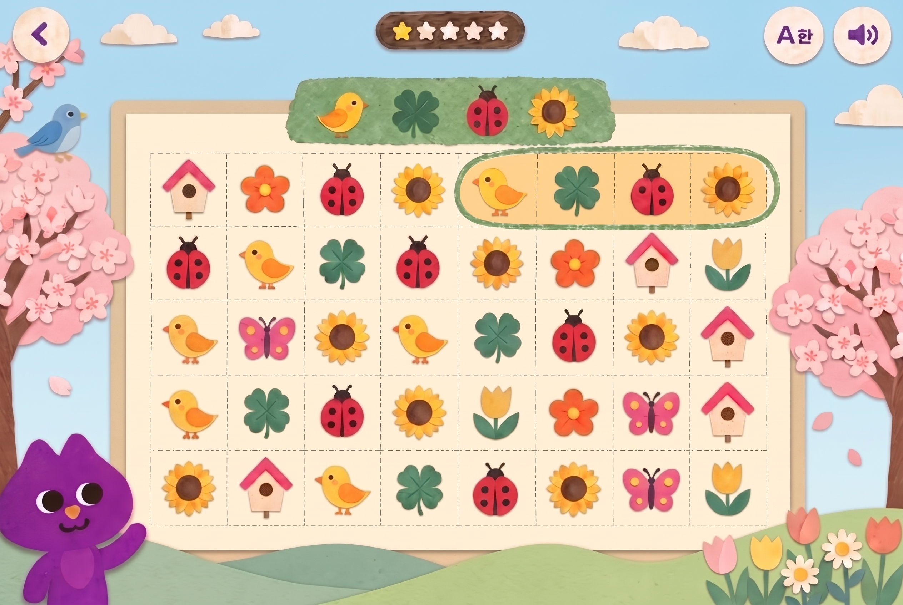
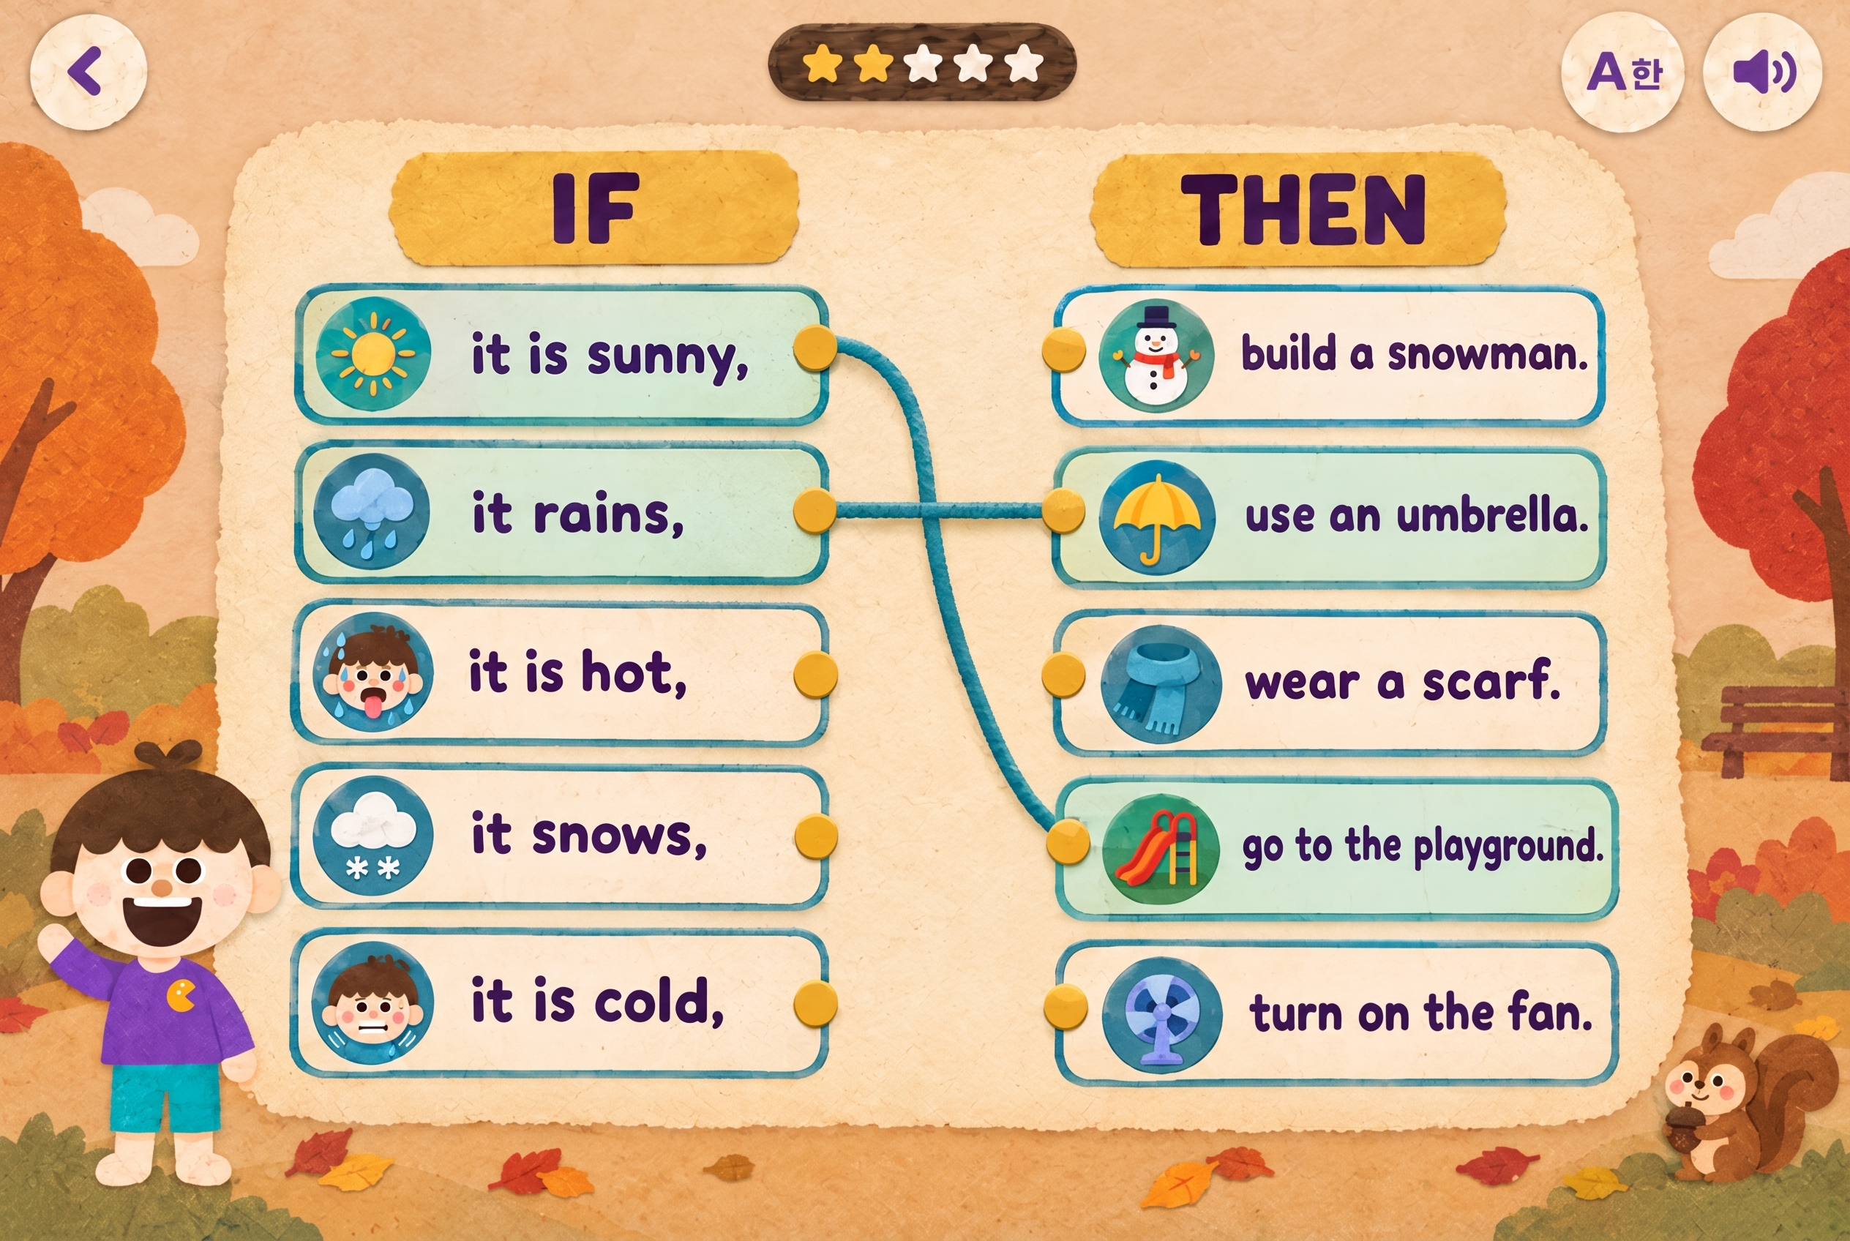
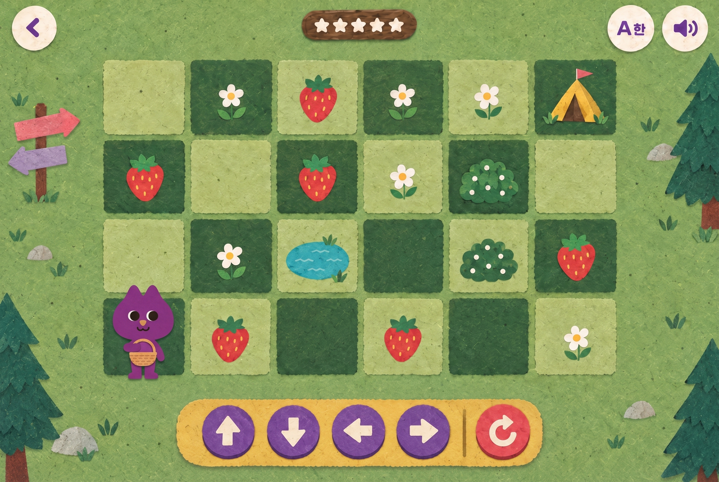

Slide 8
